Slide 1
第一章 运动的描述
1.5 速度变化快慢的描述
——加速度
Notes:
书利华教育网www.shulihua.net您的教育资源库

Slide 2
思考与讨论
小轿车的最大速度为30m/s，而列车的最大速度能达到40m/s，
它们从静止开始起步后达到这样的速度所用的时间也不一样，
小轿车需要20s，而列车却需要用500s。请回答下列问题：
问题1: 它们的初速度哪个大?
它们初速度一样大
v₀
问题2: 它们的末速度哪个大?
列车的末速度较大
v
问题3: 它们的速度变化哪个大?
列车的速度变化较大
Δv=v-v₀
问题4: 它们哪个速度改变得快？
小轿车速度变化较快
问题5: 它们哪个启动性能更好？
小轿车启动性能更好

Slide 3
速度变化
速度变化快慢
速度
速度变化率
加速度
■超音速飞机在天空匀速飞行时速度v很大，但速度变化Δv为零！
■赛车在刚开始启动时，速度v还很小，速度变化Δv也很小，但它速度变化很快！
即
很大

Slide 4
★ 加速度
1.定义：
速度变化量与发生这一变化所用时间的比值。
v – v0
△v
速度变化率
2.定义式：
a= ——
= ———
△t
t
v₀——初速度 v——末速度
m/s
2
.
-2
3.单位：
米每二次方秒
或
m s
4.物理意义：
加速度表示速度变化快慢。加速度越大，表示速度变化越快。
问：a = 2 m/s² 是什么意思？
问：a = 0.5 m/s² 是什么意思？
5.加速度是矢量：既有大小，也有方向

Slide 5
V₀= 2 m/s
V= 5 m/s
ΔV= 3 m/s
a= 3 m/s²
加速
a与ΔV同向
减速
V₀= 5 m/s
V= 2 m/s
ΔV= -3 m/s
a= -3 m/s²
V₀和v → ΔV → a
加速运动——加速度a与速度方向v相同
减速运动——加速度a与速度方向v相反

Slide 6
速度变化大
类比:小孩刚出生时身高很小，但身
高变化很快；长大成人后，身高很大，
但身高变化很慢，甚至不长了
加速度大
速度大
■速度大，加速度不一定大！
■速度小，加速度不一定小！
■加速度为零，速度不一定为零！
■速度为零，加速度不一定为零！

Slide 7
★ 典型例题
例1、下列说法正确的是：（ ）
A. 加速度是物体增加的速度
B. 加速度反映速度变化的大小
C. 加速度反映速度变化的快慢
D. 加速度的方向由速度的方向确定
C
例2、摩托车的启动性能很好，它在刚刚起步时能在短短的1.5s内加速到12m/s，求摩托车此时的加速度大小。

Slide 8

例3、足球以水平速度10m/s击中球门横梁后以8m/s的速度水平弹回，与横梁接触的时间为0.1s，求足球在此过程中的平均加速度。
v₀
解：设初速度为正方向则：
V₀=10m/s V=-8m/s t=0.1S
v
答：足球的平均加速度大小为180/s²，方向与V₀相反。
【注意】
1、在运算中必须规定正方向，通常以初速方向为正方向。则与正方向同向的物理量取为正，与正方向相反的物理量取为负。

Slide 9
课堂练习
1、如果遇到紧急情况刹车，2s内速度从25m/s减为零，这个过程也是匀变速的，求这个过程中的加速度。
v₀
解：设初速度为正方向则：
V₀=25m/s V=0m/s t=2S
a
答：这个过程的加速度大小为12.5/s²，方向与V₀相反。
问：刚才两题中为什么计算出的加速度都是负值呢？
减速运动中加速度方向必定与初速度方向相反

Slide 10
2、关于速度和加速度的关系，下列说法正确的是：( )
A.速度变化的越多，加速度就越大
B.速度变化的越快，加速度就越大
C.加速度方向保持不变，速度方向也保持不变
D.加速度大小不断变小，速度大小也不断变小
B

Slide 11
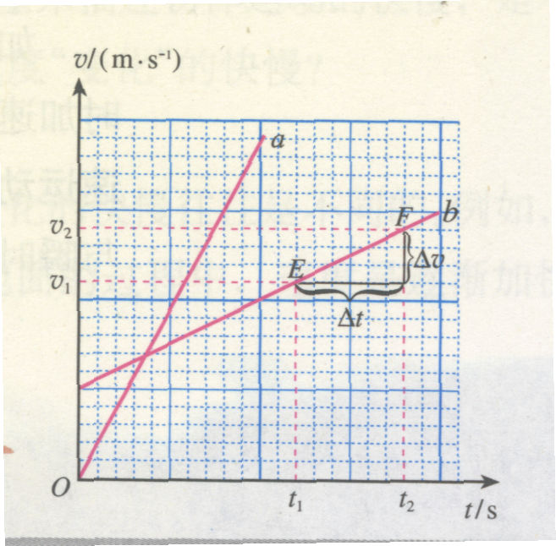
越陡
加速度越大
★从 v-t 图象看加速度
思考与讨论：图中两条直线a、b分别是两个物体运动的速度一时间图象，哪个物体运动的加速度比较大?
△v
△v
a_{a}= ——
a_{b}= ——
>
△t
△t
t/s
v-t 图像的斜率(陡,缓)就是加速度

Slide 12
跟踪训练： 请根据图象求下列问题
v/m·s⁻¹
1、前2秒内的加速度
6
2、2s—4s的加速度
4
3、4s—6s的加速度
2
O
t/s
2
4
6
2、匀速直线运动： a₂=0

Slide 13
课堂小结：
速 度
表示运动的快慢
v
速度的改变量
表示速度的变化量
Δv＝v－v₀
表示速度变化的快慢
加 速 度
速度变化率
1、定义：速度的改变量跟发生这一改变所用的时间的比值
2、公式：
3、单位：m/s
2
4、矢量性:加速度的方向与 速度变化的方向 相同,与
速度方向 无关。
5、匀变速直线运动的特点:加速度是恒定的

Slide 14
再见

